Slide 1
第 7 章 中 断
7.1 中断的概念
7.2 8051单片机的中断系统及其管理

Slide 2
7.1 中断的概念
定义:
CPU和外设并行工作时，当外设数据准备好或有某种突发事件发生时，向CPU提出请求，CPU暂停正在执行的程序转而为该外服务(或处理紧急事件)，处理完毕再回到原断点继续执行原程序;
功 能:
1.解决快速CPU和慢速外设之间的矛盾，可使CPU和外设并行工作；
2. 可及时处理控制系统中许多随机参数和信息；
3. 具备了处理故障的能力，提高了计算机自身的可靠性。

Slide 3
中断源:
引起中断的原因和发出中断申请的来源;
中断源可以是外设、紧急事件、定时器或人为设置用于单步或断点调试程序。
中断优先级:
当有多个中断源同时向CPU申请中断时，CPU优先响应最紧急处理的中断请求，处理完毕再响应优先级别较低的中断请求。

Slide 4
中断系统:
定义：能够实现中断功能并能对中断进行管理的硬件和软件;
2. 需要解决的问题：
如何检测随机发生的中断请求；
如何实现对中断的控制；
如何实现正确的转移，以便为该中断源服务？
当多个中断源同时有中断请求时，如何安排响应次序？
中断服务完毕，如何返回原断点处？

Slide 5
中断与调用子程序的区别:
中断 | 调用子程序
产生是随机的 | 程序中事先安排好的
即保护断点，又保护现场 | 可只保护断点
为外设和处理各种事件服务 | 为主程序服务(与外设无关)

Slide 6
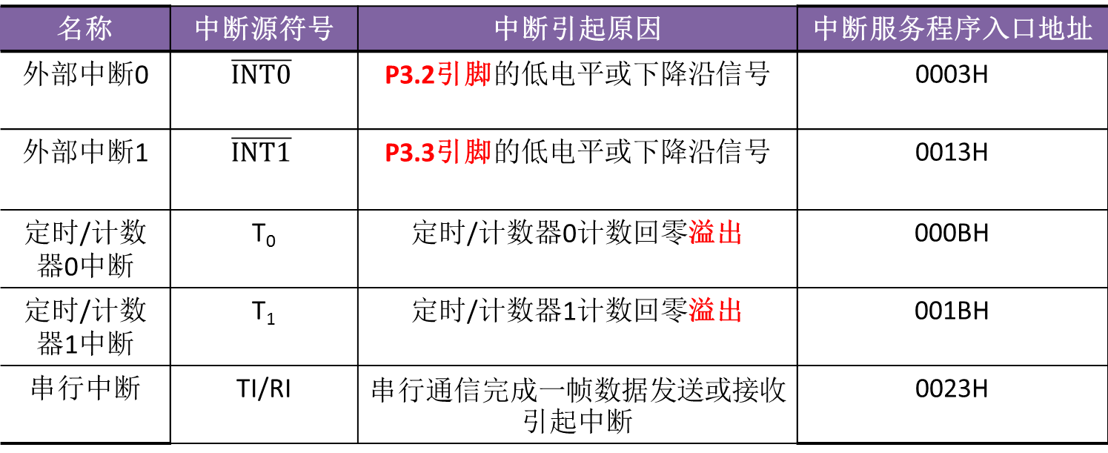
7.2 8051单片机的中断系统及其管理
7.2.1 中断源及其优先级管理
中断源
名称 | 中断源符号 | 中断引起原因 | 中断服务程序入口地址
外部中断0 | $$\overline{INT0}$$ | P3.2引脚的低电平或下降沿信号 | 0003H
外部中断1 | $$\overline{INT1}$$ | P3.3引脚的低电平或下降沿信号 | 0013H
定时/计数器0中断 | T₀ | 定时/计数器0计数回零溢出 | 000BH
定时/计数器1中断 | T₁ | 定时/计数器1计数回零溢出 | 001BH
串行中断 | TI/RI | 串行通信完成一帧数据发送或接收引起中断 | 0023H

Slide 7
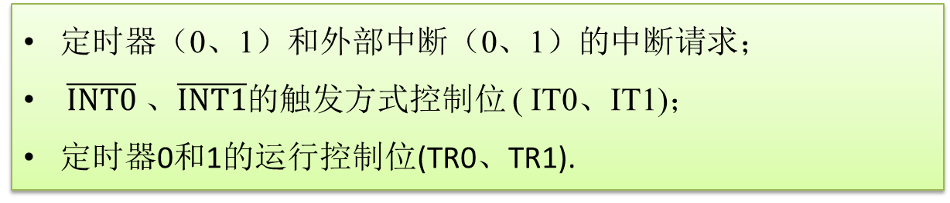
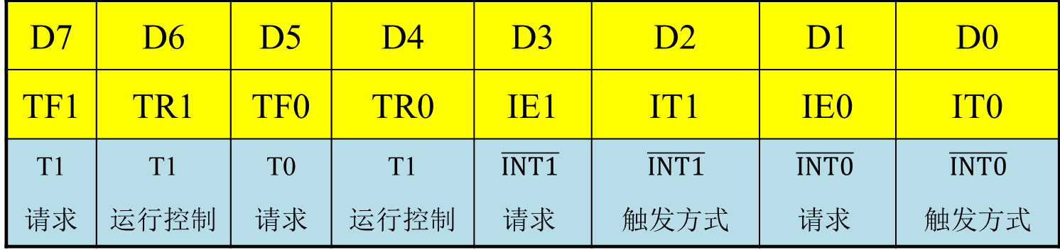
1）定时/计数T0和T1的控制寄存器TCON(地址88H)
定时器（0、1）和外部中断（0、1）的中断请求；
$\overline{INT0}$ 、$\overline{INT1}$的触发方式控制位 ( IT0、IT1)；
定时器0和1的运行控制位(TR0、TR1).
D7 | D6 | D5 | D4 | D3 | D2 | D1 | D0
TF1 | TR1 | TF0 | TR0 | IE1 | IT1 | IE0 | IT0
T1 请求 | T1 运行控制 | T0 请求 | T1 运行控制 | $$\overline{INT1}$$ 请求 | $$\overline{INT1}$$ 触发方式 | $$\overline{INT0}$$ 请求 | $$\overline{INT0}$$ 触发方式

Slide 8
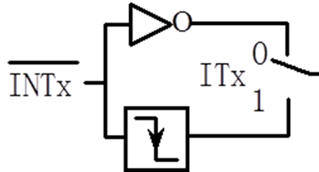
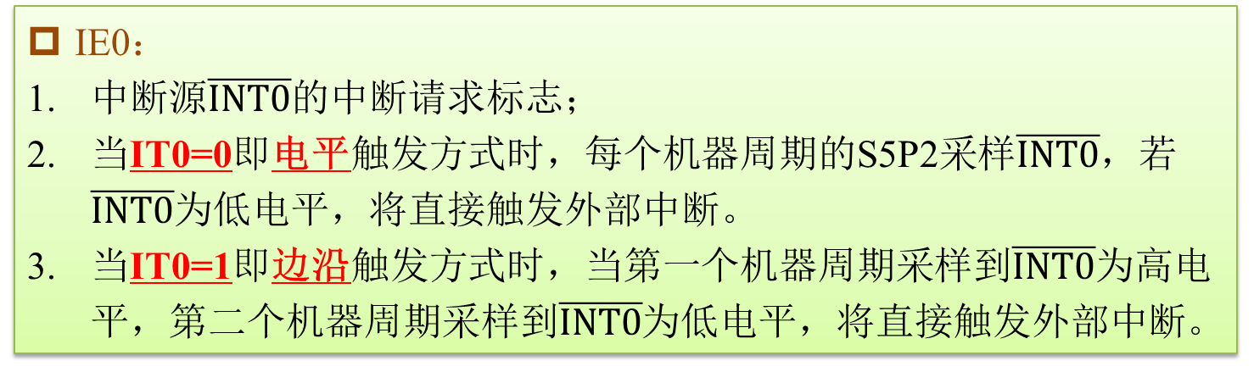
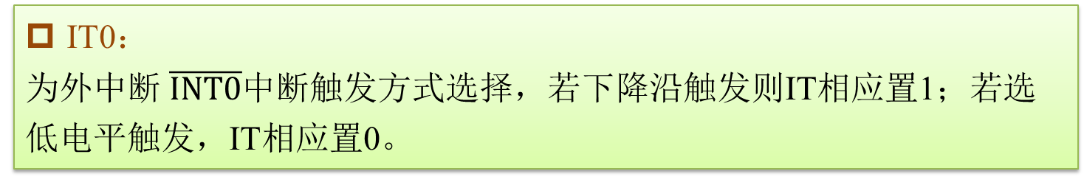
IT0：
为外中断 $\overline{INT0}$中断触发方式选择，若下降沿触发则IT相应置1；若选低电平触发，IT相应置0。
IE0：
中断源$\overline{INT0}$的中断请求标志；
当IT0=0即电平触发方式时，每个机器周期的S5P2采样$\overline{INT0}$，若$\overline{INT0}$为低电平，将直接触发外部中断。
当IT0=1即边沿触发方式时，当第一个机器周期采样到$\overline{INT0}$为高电平，第二个$机器周期采样到\overline{INT0}$为低电平，将直接触发外部中断。

Slide 9
串行口控制寄存器SCON(地址98H)
D7 | D6 | D5 | D4 | D3 | D2 | D1 | D0
- | - | - | - | - | - | TI | RI
 |  |  |  |  |  | 串行发送方式 | 串行接收方式
TI：串行口发送中断标志
方式0发送时：每发送完8位数据，置1；
方式1、2、3发送时：在发送停止位的开始时置1；
RI：串行口接收中断标志
方式0: 每接收完8位数据，置1；
方式1、2、3，且SM2=0时: 接收到停止位时置1；
方式2、3，且SM2=1时: 仅当接收到第9位数据RB8为1后，且接收到停止位时置1。

Slide 10
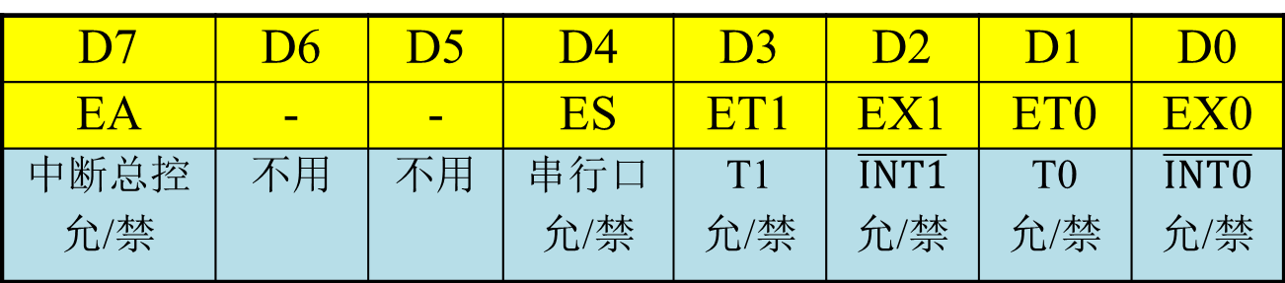
2. 中断的开放、禁止及优先级
（1）中断的开放及禁止
IE
(A8H)
D7 | D6 | D5 | D4 | D3 | D2 | D1 | D0
EA | - | - | ES | ET1 | EX1 | ET0 | EX0
中断总控 允/禁 | 不用 | 不用 | 串行口 允/禁 | T1 允/禁 | $$\overline{INT1}$$ 允/禁 | T0 允/禁 | $$\overline{INT0}$$ 允/禁
1/0
一个中断源对应IE寄存器的一位；
允许该中断源中断则该位置”1”；
禁止该中断源则该位置’’0”。

Slide 11
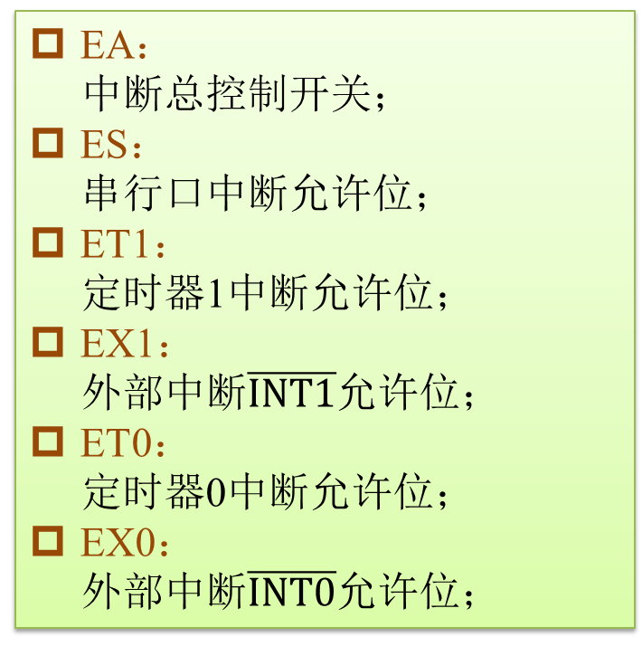
IE各位意义具体说明
EA：
中断总控制开关；
ES：
串行口中断允许位；
ET1：
定时器1中断允许位；
EX1：
外部中断$\overline{INT1}$允许位；
ET0：
定时器0中断允许位；
EX0：
外部中断$\overline{INT0}$允许位；
1=允许中断开放
0=禁止中断开放

Slide 12
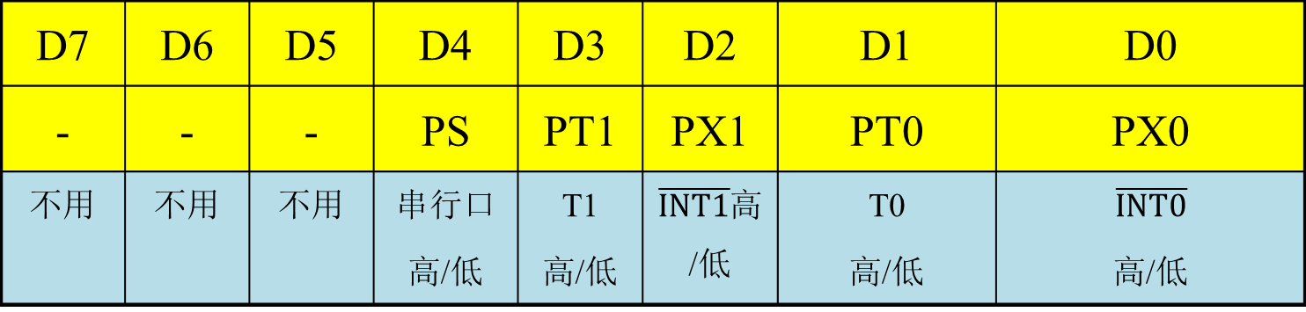
（1）中断优先级管理寄存器IP(地址98H)
D7 | D6 | D5 | D4 | D3 | D2 | D1 | D0
- | - | - | PS | PT1 | PX1 | PT0 | PX0
不用 | 不用 | 不用 | 串行口 高/低 | T1 高/低 | $\overline{INT1}$高/低 | T0 高/低 | $$\overline{INT0}$$ 高/低
当某几个中断源在IP寄存器相应的位同为’’1’’或’’0”时，由内部查询确定优先级，优先响应先查询的中断请求。
将寄存器IP复位清0将会把各个中断源置为低优先级中断。

Slide 13
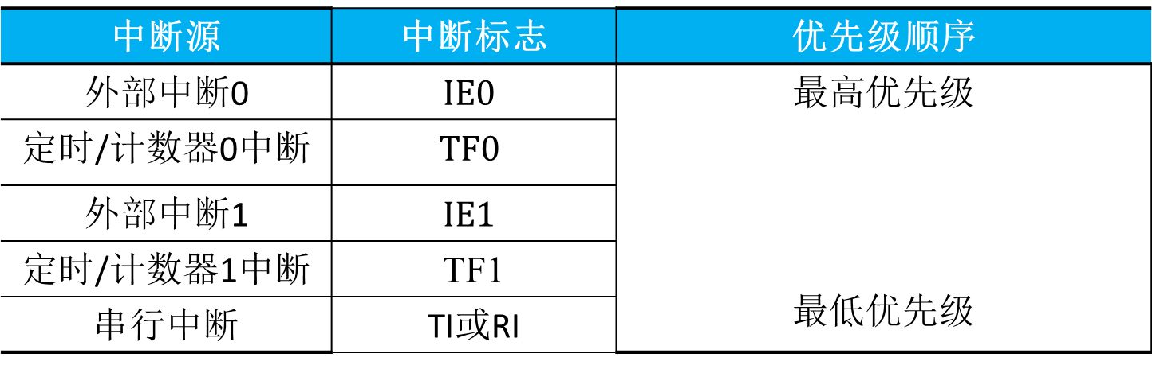
8051单片机对中断优先级的处理原则
不同级的中断源同时申请中断时：先高后低；
处理低级中断又收到高级中断请求时：停低转高；
处理高级中断却收到低级中断请求时：高不睬低；
同一级的中断源同时申请中断时：事先规定。
8051 单片机复位后各中断优先级次序
中断源 | 中断标志 | 优先级顺序
外部中断0 | $$IE0$$ | 最高优先级 最低优先级
定时/计数器0中断 | $$TF0$$
外部中断1 | $$IE1$$
定时/计数器1中断 | TF1
串行中断 | TI或RI

Slide 14
中断请求
中断服务
中断返回
中断响应
7.2.2 单片机中断处理过程
1. 中断响应条件及过程:
响应中断条件？？
有中断（中断标志位置1）；
开放中断系统 (中断允许总控制位置1).
允许中断(中断允许控制位置1).

Slide 15
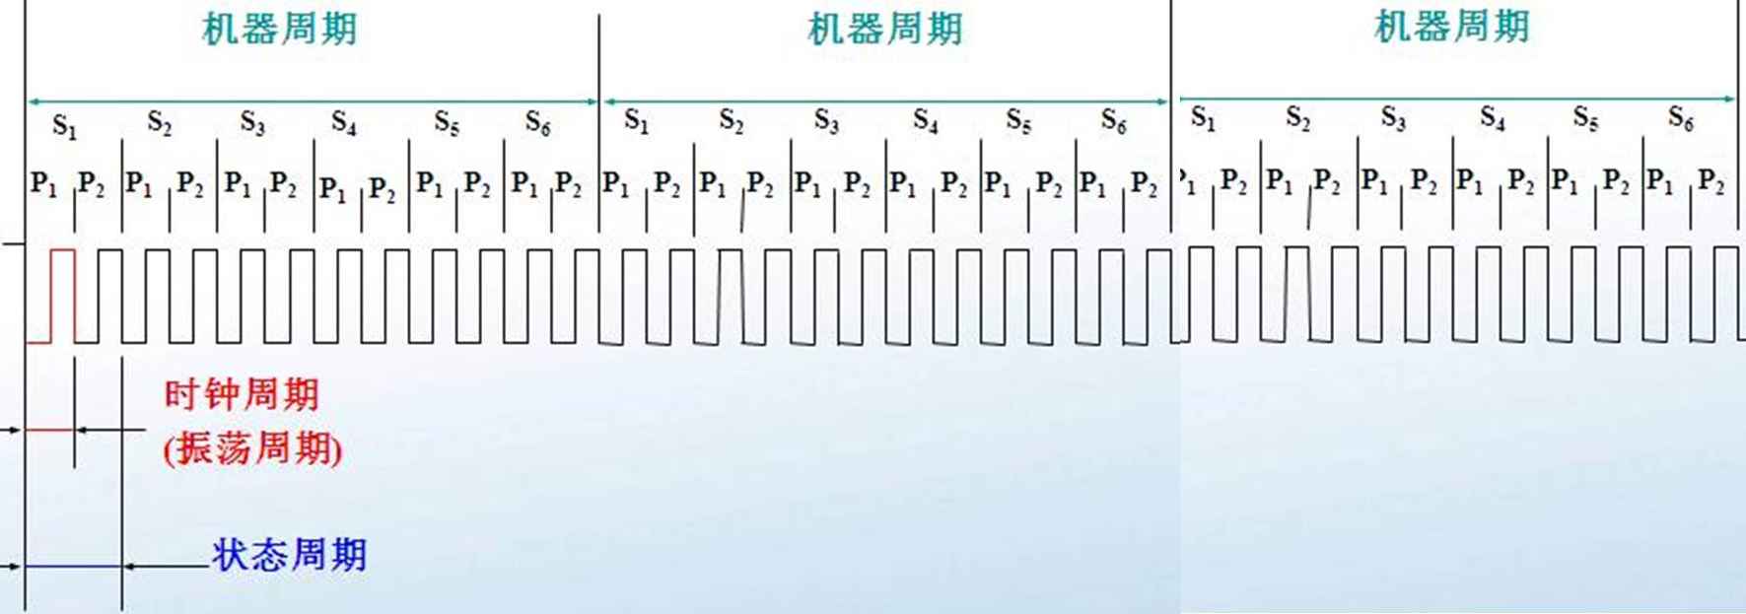
Step1:
S5P2期间，CPU对各个中断源采样，并设置相应的中断标志
Step2:
S6期间，按优先级顺序查询各中断标志
Step3:
若查询到中断，S1期间按优先级高低顺序处理
CPU响应中断的处理过程：
将相应的优先级状态触发器置1；
由硬件自动产生一个LCALL；
Step1： 把断点地址压入堆栈保护；
Step2： 再将中断服务程序的入口地址送入程序计数器PC；
Step3： 转向相应的中断服务程序。

Slide 16
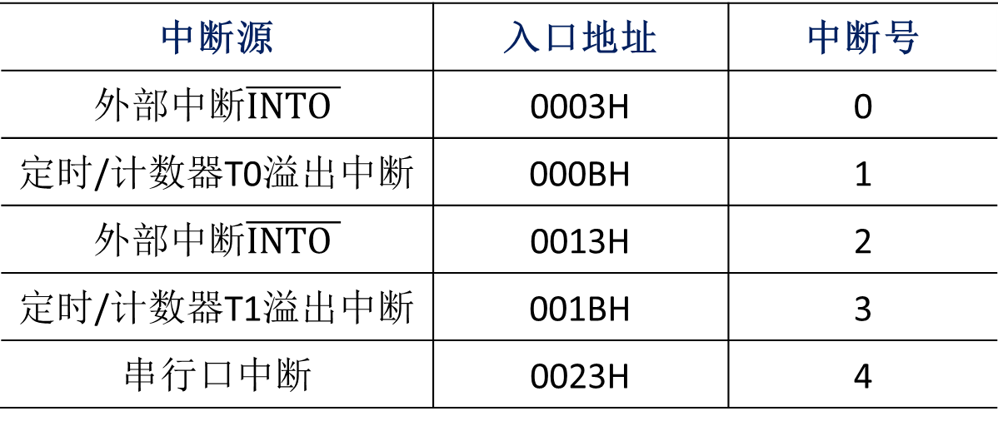
8051单片机各个中断服务程序入口地址
注意：
每个中断入口地址之间仅间隔8个字节单元；
若中断服务程序的长度小于8个字节，可直接存放到入口地址开始的存储区；
若中断服务程序的长度大于8个字节，可将中断服务程序存放到存储器的其他区域，然后在中断入口处安排一条转移指令LJMP，转向中断服务程序。

Slide 17
一个典型的中断服务程序：
ORG 0003H
LJMP INTO_ISR
…
INTO_ISR:
…
RETI
; 外部中断0入口地址
; 其他程序代码
; 外部中断0服务程序

Slide 18
执行指令
Y
N
中断标志置1
(中断请求)
中断请求
Y
N
指令最后一个T周期
Y
N
EA=1 允许位=1
中断处理流程图
Y
CPU判优先级
响应优先级高的中断
中断响应
断点的PC进栈
中断服务入口地址送PC
撤除中断标志
中断服务
中断服务
中断返回，断点出栈送PC
中断返回

Slide 19
2. 中断服务:
中断服务的起止：
从入口地址开始执行，直到执行返回指令RETI为止。
RETI功能：
清除中断响应时所置位的优先级有效触发器；
由栈顶弹出断点地址送PC，从而返回主程序。
中断服务程序的组成：
保护现场、中断服务、恢复现场、中断返回。

Slide 20
7.2.3 中断请求的撤除
1．定时/计数器T0、T1中断请求的撤除
硬件自动清除中断相应的请求标志TF0或TF1
2．外部中断请求的撤除
边沿触发方式：硬件自动清除IE0或IE1；
电平触发方式：软件及外部硬件电路共同完成。
3．串行口中断请求的撤除
CPU响应串行中断后，首先检测两个中断标志位，以便判断是发送还是接收中断；
检测结束后通过软件将串行口中断标志TI或RI清0。

Slide 21
7.2.4 关于外部中断
1．触发方式
----TCON寄存器中的IT1和IT0位决定外中断源是电平触发方式还是边沿触发方式。
2．外部中断的响应时间
至少需要三个机器周期:
外部中断申请确认1个机器周期，保护断点、转入中断处理程序2个机器周期。

Slide 22







举例：
$请写出 \overline{INT1}为低电平$触发和高中断优先级的中断系统初始化程序。
1.方法 1:采用位操作指令
SETB EA
SETB EX1
SETB PX1
CLR IT1
; 开$\overline{INTI}$中断
; $使得\overline{INTI}$中断为高优先级
; $使得\overline{INTI}$中断为低电平触发方式
2.方法 2:采用字节型指令
MOV IE, #84H
ORL IP, #04H
ANL TCON, #0FBH
; 开$\overline{INTI}$中断
; $使得\overline{INTI}$中断为高优先级
; $使得\overline{INTI}$中断为低电平触发方式

Slide 23

举例：
利用$\overline{INT1}引入单脉冲，每来一个$负脉冲，将连接到P1口的发光二极管循环点亮（高电平亮）。
ORG 0000H
LJMP MAIN
ORG 0013H
LJMP INT_X1
ORG 0100H
MAIN:
MOV SP, #60H
MOV A, #01H
MOV P1, #00H
SETB IT1
SETB EX1
SETB EA
SJMP $
; 等待，相当于:HERE: LJMP HERE
INT_X1:
MOV P1, A
RL A
RETI
END

Slide 24
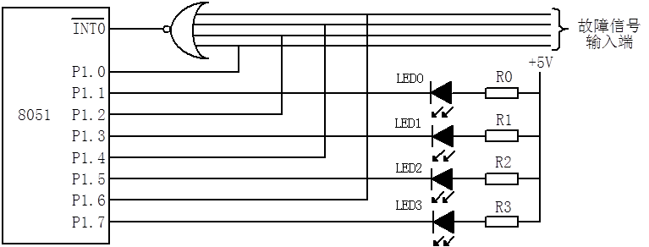
举例：
下图所示的中断线路可实现系统的故障显示,当系统的各部分工作正常时, 4个故障源输入端全为低电平, 指示灯全灭.若某部分出现故障, 则对应的输入线由低电平变为高电平,从而引起8051中断,试设计判定故障源的程序。

Slide 25
解： 程序如下：
ORG 0000H
LJMP MAIN ;转主程序
ORG 0003H
LJMP INT_0 ;转中断服务程序
ORG 0100H
设置中断入口
MAIN： MOV SP,#60H
SETB IT0 ;为边沿触发中断方式
SETB EX0 ;允许中断
SETB EA ;CPU开中断
ORL P1，#0AAH ;灯全灭
中断初始化
LOOP1：LJMP LOOP1 ; 等待中断。
等待中断
INT_0：
JNB P1.0,L1 ;中断服务程序
CLR P1.1 ;查询中断源，P1.0为0转L1，P1.0
LJMP L2 ;为1，P1.1送出“0”使对应的灯亮。
查询中断

Slide 26
L1： SETB P1.1
L2： JNB P1.2,L3
CLR P1.3
LJMP L4
L3： SETB P1.3
L4： JNB P1.4,L5
CLR P1.5
LJMP L6
L5： SETB P1.5
L6： JNB P1.6,L7
CLR P1.7
LJMP L8
L7： SETB P1.7
L8： RETI
END
中断服务

Slide 27
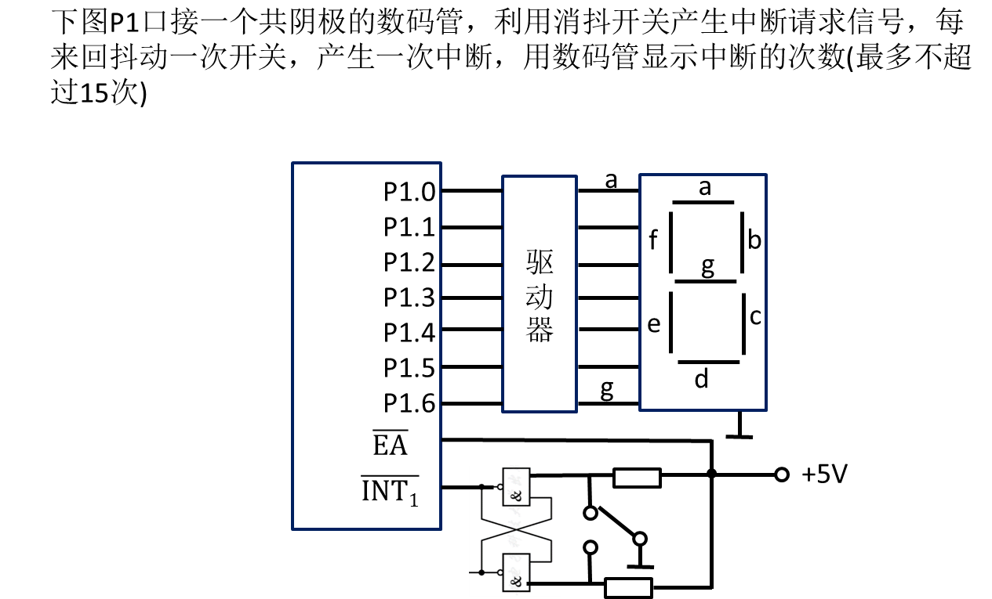
课堂习题

Slide 28
ORG 0000H
LJMP MAIN
ORG 0013H
LJMP INTV1
ORG 0100H
INTV1: INC R0
MOV A, R0
MOVC A, @A+DPTR
MOV P1, A
CJNE R0, #0FH, RE
CLR EA
RE: RETI
MAIN: MOV SP, #60H
SETB IT1
SETB EX1
SETB EA
MOV RO, #0
MOV P1, #3FH
MOV DPTR, #TAB
AGA: SJMP $
TAB: DB 3FH, 06H, 5BH, 4FH
DB 66H, 6DH, 7DH, 07H
DB 7FH, 6FH, 77H, 7CH
DB 39H, 5EH, 79H, 71H

Slide 29
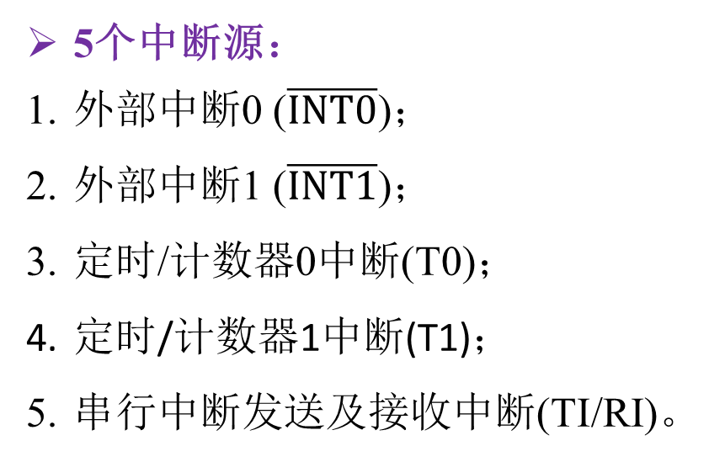
小 结
5个中断源：
外部中断0 ($\overline{INT0}$)；
外部中断1 ($\overline{INT1}$)；
定时/计数器0中断(T0)；
定时/计数器1中断(T1)；
串行中断发送及接收中断(TI/RI)。

Slide 30
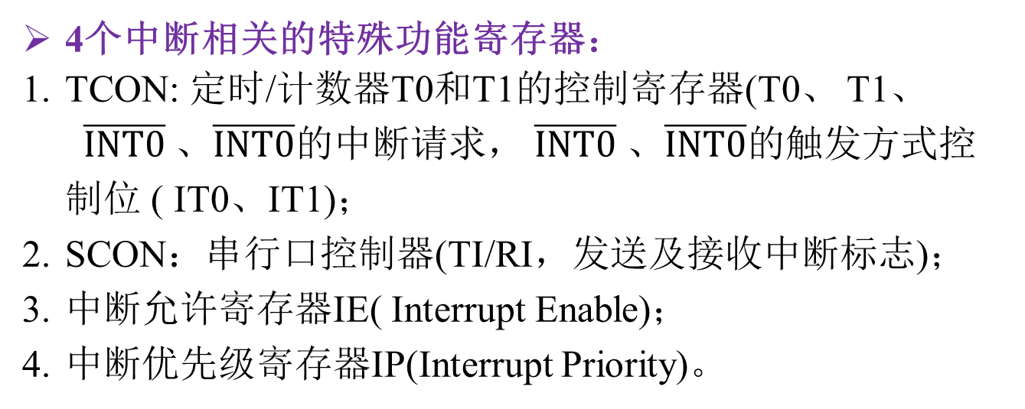
4个中断相关的特殊功能寄存器：
TCON: 定时/计数器T0和T1的控制寄存器(T0、 T1、$\overline{INT0}$ 、$\overline{INT0}$的中断请求， $\overline{INT0}$ 、$\overline{INT0}$的触发方式控制位 ( IT0、IT1)；
SCON：串行口控制器(TI/RI，发送及接收中断标志)；
中断允许寄存器IE( Interrupt Enable)；
中断优先级寄存器IP(Interrupt Priority)。

Slide 31
作 业
习题2, 4;

